Slide 1
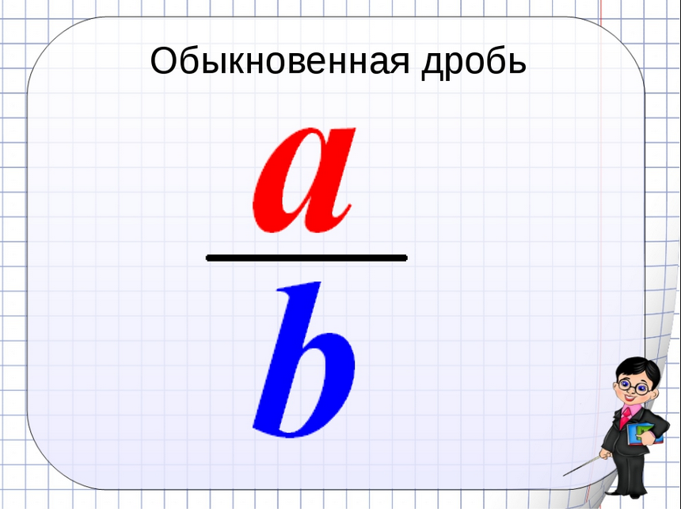
Презентация к уроку математики в 6 классе по теме «Задачи на дроби»
Выполнила:
Учитель математики
высшей категории
МОУ СОШ №1 г.Малоярославец,
Калужской обл.
Славинская Галина Николаевна

Slide 2


Подберите подходящие схемы, определите тип задач и решите их, выполнив одно действие:
А)Денис прочитал 15 страниц, что составило 3/5 всей книги. Сколько всего страниц в этой книге?
Б) В книге 25 страниц. Денис прочитал 3/5 книги. Сколько страниц прочитал Денис?
В) Денис прочитал 15 страниц. Какую часть книги прочитал Денис, если всего в книге 25 страниц?

Slide 3
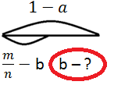
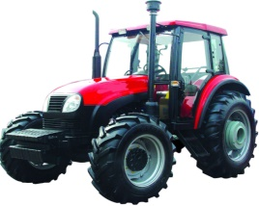

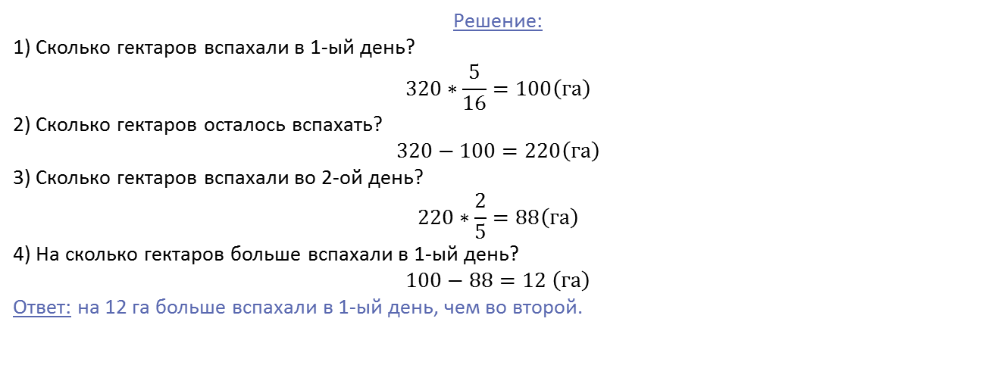
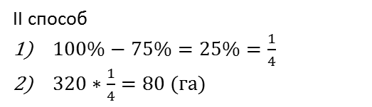
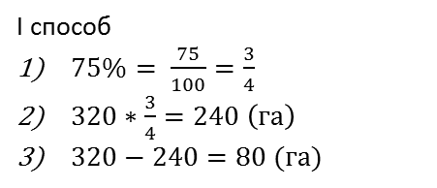
Задача 1
Нахождение части числа, выраженной дробью
$$b=a\frac{m}{n}$$
Решите задачу
Площадь поля 320 га. Вспахали 75% поля. Сколько гектаров осталось вспахать?
Решение
I способ
$75\%= \frac{75}{100}=\frac{3}{4}$
$320∗\frac{3}{4}=240 \left(га\right)$
$320−240=80 (га)$
II способ
$100\%−75\%=25\%=\frac{1}{4}$
$320∗\frac{1}{4}=80 (га)$
Ответ: 80 га осталось вспахать
Площадь поля 320 га. В первый день вспахали $\frac{5}{16}$поля, а во второй $\frac{2}{5}$ оставшейся площади. В какой день вспахали больше и на сколько?
Решение:
1) Сколько гектаров вспахали в 1-ый день?
$$320∗\frac{5}{16}=100\left(га\right)$$
2) Сколько гектаров осталось вспахать?
$$320−100=220\left(га\right)$$
3) Сколько гектаров вспахали во 2-ой день?
$$220∗\frac{2}{5}=88\left(га\right)$$
4) На сколько гектаров больше вспахали в 1-ый день?
$$100−88=12 \left(га\right)$$
Ответ: на 12 га больше вспахали в 1-ый день, чем во второй.

Slide 4
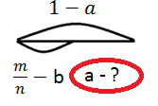

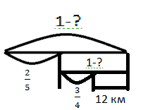

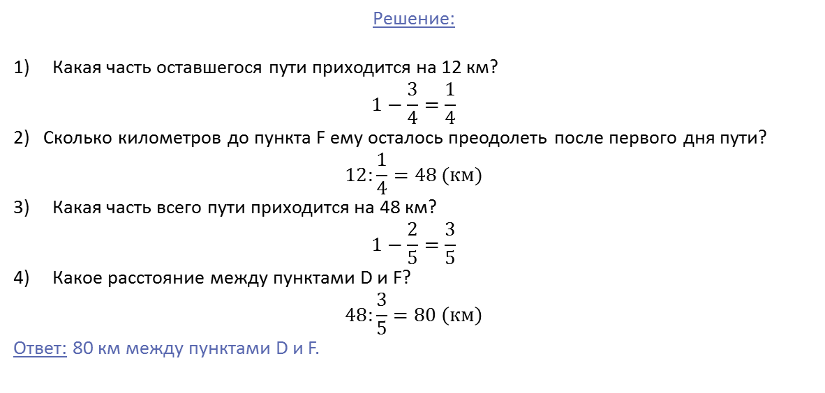
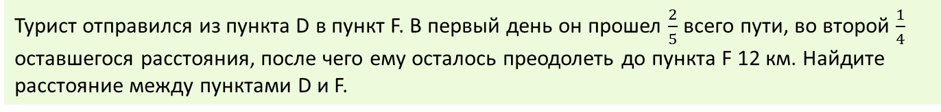
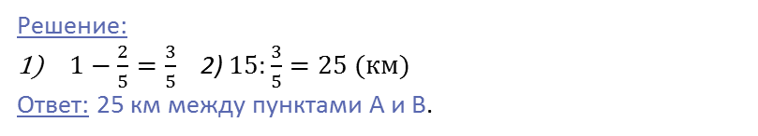
Задача 2
Нахождение числа по его части, выраженной дробью
а$=b: \frac{m}{n}$
Решите задачу
Турист преодолел расстояние от пункта до пункта B за два дня. В первый день он прошел $\frac{2}{5}$всего пути, а во второй – оставшиеся 15 км. Каково расстояние от пункта А до пункта B?
Решение:
$1−\frac{2}{5}=\frac{3}{5}$ 2) $15:\frac{3}{5}=25 (км)$
Ответ: 25 км между пунктами А и В.
Турист отправился из пункта D в пункт F. В первый день он прошел $\frac{2}{5}$ всего пути, во второй $\frac{1}{4}$ оставшегося расстояния, после чего ему осталось преодолеть до пункта F 12 км. Найдите расстояние между пунктами D и F.
Решение:
Какая часть оставшегося пути приходится на 12 км?
$$1−\frac{3}{4}=\frac{1}{4}$$
2) Сколько километров до пункта F ему осталось преодолеть после первого дня пути?
$$12:\frac{1}{4}=48 (км)$$
Какая часть всего пути приходится на 48 км?
$$1−\frac{2}{5}=\frac{3}{5}$$
Какое расстояние между пунктами D и F?
$$48:\frac{3}{5}=80 \left(км\right)$$
Ответ: 80 км между пунктами D и F.

Slide 5
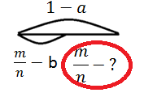
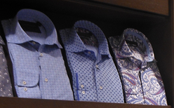
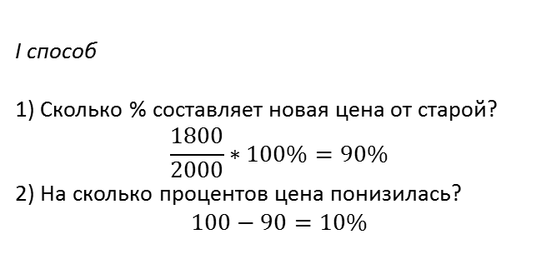

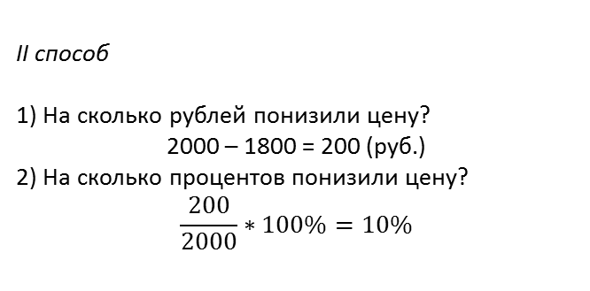
Задача 3
Нахождение части, которую одно число составляет от другого
$$\frac{m}{n}=b :a=\frac{b}{a}$$
Решите задачу
Рубашка стоила 2000 рублей. После уценки она стала стоить 1800 руб. На сколько процентов снизилась цена?
Решение:
I способ
1) Сколько % составляет новая цена от старой?
$$\frac{1800}{2000}∗100\%=90\%$$
2) На сколько процентов цена понизилась?
$$100−90=10\%$$
II способ
1) На сколько рублей понизили цену?
2000 – 1800 = 200 (руб.)
2) На сколько процентов понизили цену?
$$\frac{200}{2000}∗100\%=10\%$$
Ответ: цена понизилась на 10%.

Slide 6
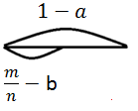
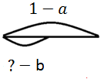
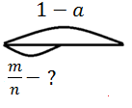
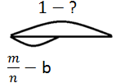






Допишите равенства для решения задач на дроби в общем виде и выполните взаимную проверку с соседом по парте

Slide 7

БЛИЦ - ТУРНИР
Из 40 посаженных кустов клубники 25% погибло. Сколько кустов клубники погибло?
Отремонтировали 90 км дороги, что составляет 5/9 всей длины. Какова длина дороги?
В аквариум, вмещающий 12л воды, налили 10 л. Какая часть аквариума не заполнена?
Хоровая студия решила подготовить к своему концерту 24 произведения. В первый месяц была подготовлена 1/6 часть всей программы, а во второй месяц – 3/8 части всей программы. Сколько произведений еще осталось подготовить?
Сколько мест в кинотеатре, если на балконе 300 мест, а число мест в партере составляет 85% от общего числа мест?
Из 1000 изготовленных телевизоров 20 оказались с браком. Какую часть составляют телевизоры в исправном состоянии? Выразите эту часть в процентах.
ОТВЕТЫ: 1) 10, 2)162 км, 3) 2л, 4) 11, 5) 2000, 6) 98%.

